Slide 1


Подготовка и структурирование научно-квалификационных работ для защиты в диссертационном совете
(Работа над ошибками)
доктор технических наук, профессор Федотов А.И.

Slide 2
ДИССЕРТАЦИЯ и
МОНОГРАФИЯ
(в чем отличие?)

Slide 3
ДИССЕРТАЦИЯ
- Со времен М. Ломоносова в сфере НАУКИ
Диссертация – это ИССЛЕДОВАНИЕ
- Что является результатом научного исследования?
Результатом научного исследования являются НОВЫЕ ЗНАНИЯ
В диссертациях защищают - НОВЫЕ ЗНАНИЯ!
Notes:
В переводе на русский язык, Диссертация – это ИССЛЕДОВАНИЕ.
Что является результатом научного исследования? Результатом научного исследования являются НОВЫЕ ЗНАНИЯ
В диссертациях защищают - НОВЫЕ ЗНАНИЯ! И это Важно! Не новые технологии, или изделия, а НОВЫЕ ЗНАНИЯ!

Slide 4
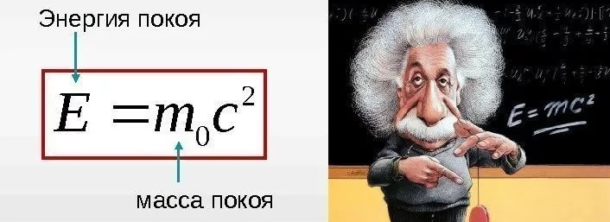
НОВЫЕ ЗНАНИЯ
- В каком виде можно представить полученные новые знания?
1. В виде формулы
Notes:
В каком виде можно представить полученные новые знания?
Во-первых, в виде формулы

Slide 5
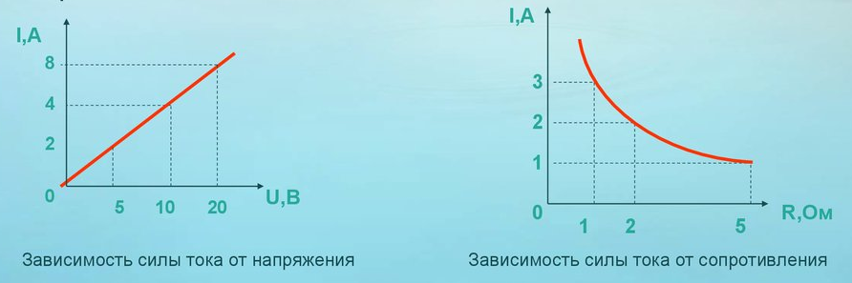
НОВЫЕ ЗНАНИЯ
- В каком виде можно представить полученные новые знания?
2. В виде графика зависимости
Закон Ома
Notes:
Во-первых, в виде графика зависимости

Slide 6
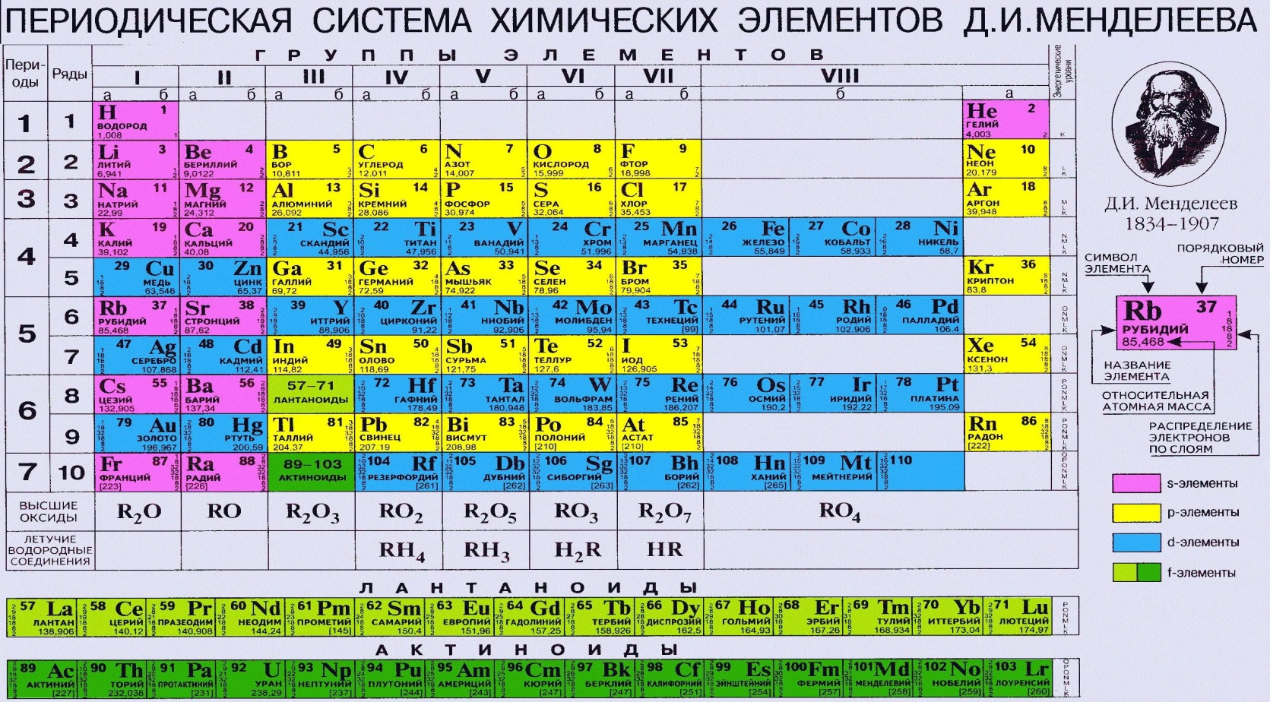
НОВЫЕ ЗНАНИЯ
- В как ом виде можно представить полученные новые знания?
3. В виде Таблицы
Notes:
В виде Таблицы, содержащей новые знания!

Slide 7
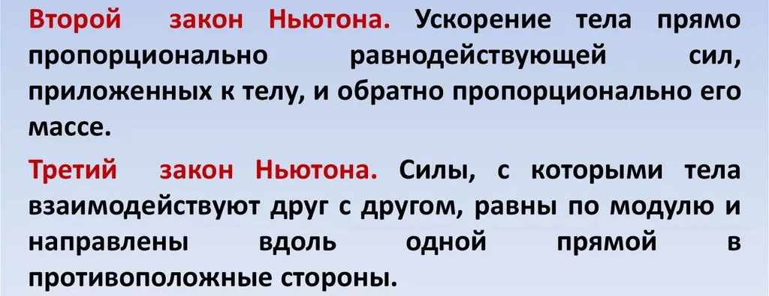
НОВЫЕ ЗНАНИЯ
- В каком виде можно представить полученные новые знания?
4. В виде Научного положения
ПОЛОЖЕНИЕ – это утверждение, законченная мысль
Примеры:
НАУЧНОЕ ПОЛОЖЕНИЕ – это научно обоснованное утверждение или научно обоснованная законченная мысль
Notes:
В виде Научного положения.
ПОЛОЖЕНИЕ – это утверждение, законченная мысль.
НАУЧНОЕ ПОЛОЖЕНИЕ – это научно обоснованное утверждение или научно обоснованная законченная мысль.

Slide 8
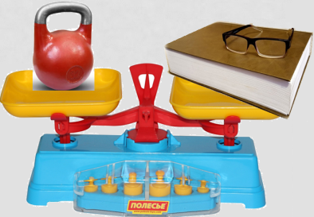
ДИССЕРТАЦИЯ ПО ТРЕБОВАНИЯМ ВАК
Диссертация на соискание ученой степени кандидата наук
Это научно-квалификационная работа, в которой содержится:
решение задачи, имеющей значение для развития соответствующей отрасли знаний,
либо изложены новые научно обоснованные технические, технологические или иные решения и разработки, имеющие существенное значение для развития страны.
НАУКА
Notes:
Согласно Положению о присуждении ученых степеней, утвержденному МИНОБРНАУКИ, диссертация на соискание ученой степени кандидата наук это (читаем слайд)……

Slide 9

ДИССЕРТАЦИЯ ПО ТРЕБОВАНИЯМ ВАК
Диссертация на соискание ученой степени доктора наук
Это научно-квалификационная работа, в которой на основании выполненных автором исследований разработаны:
теоретические положения, совокупность которых можно квалифицировать как научное достижение,
либо решена научная проблема, имеющая важное политическое, социально-экономическое, культурное или хозяйственное значение,
либо изложены новые научно обоснованные технические, технологические или иные решения, внедрение которых вносит значительный вклад в развитие страны.
НАУКА
Notes:
Диссертация доктора наук это (читаем слайд)……
Обратите внимание, что в обоих случаях – диссертация это НАУЧНО-КВАЛИФИКАЦИОНАЯ работа. И это ВАЖНО!

Slide 10

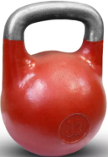
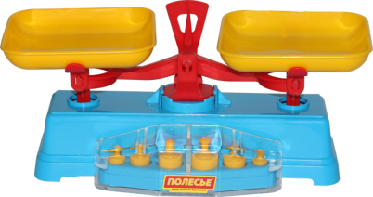
ЧТО ТАКОЕ
НАУЧНО-КВАЛИФИКАЦИОННАЯ РАБОТА
Диссертация - как научно-квалификационная работа позволяет установить квалификацию соискателя ученой степени,
выявить его способности выполнять аналитические и экспериментальные исследования, делать корректные выводы
ЗНАТЬ
УМЕТЬ
ВЛАДЕТЬ
Notes:
Что это такое - НАУЧНО-КВАЛИФИКАЦИОНАЯ работа?
Диссертация - как научно-квалификационная работа позволяет установить квалификацию соискателя ученой степени,
выявить его способности выполнять аналитические и экспериментальные исследования, делать корректные выводы.

Slide 11

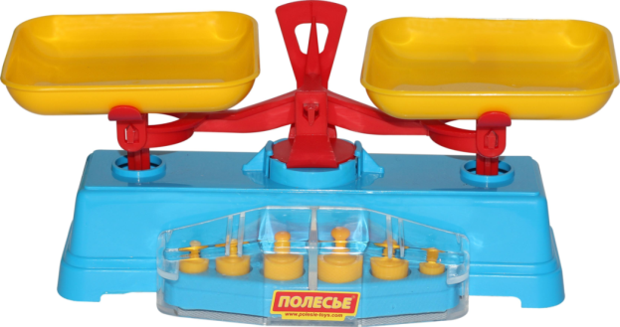
ЧТО ТАКОЕ
НАУЧНО-КВАЛИФИКАЦИОННАЯ РАБОТА
Знает? Умеет? Владеет?
Исследование
аналитическое
Исследование
экспериментальное
Notes:
Чтобы у членов Диссертационного совета (экспертов ВАК) была возможность достойно оценить квалификацию соискателя ученой степени, выявить его способности выполнять аналитические и экспериментальные исследования необходимо выполнить экспертизу диссертации.
Выполнить экспертизу представленных в диссертации материалов аналитического и экспериментального исследования.
Оценить – Что знает, Что умеет и Какими навыками исследователя владеет соискатель ученой степени в области аналитического и экспериментального исследования!
Для этого пригодна диссертация и мало пригодна монография. Разберемся – в чем их главное отличие.

Slide 12

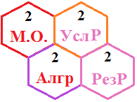


СТРУКТУРА АНАЛИТИЧЕСКОГО ИССЛЕДОВАНИЯ
- Математическое
описание
Элемент аналитического исследования
- Условия расчетов
- Алгоритм
Результаты
расчетов
Notes:
Для этого, на первом этапе разберем структуру аналитического исследования.
В первом приближении она может быть представлено в виде отдельных элементов:
Математического описания,
Условий для выполнения расчетов,
Алгоритмов,
Результатов расчетов.
Все вместе – это отдельный Элемент аналитического исследования.

Slide 13


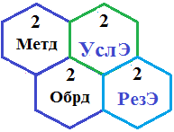


СТРУКТУРА ЭКСПЕРИМЕНТАЛЬНОГО ИССЛЕДОВАНИЯ
Методика
эксперимента
Элемент экспериментального исследования - (опыт)
- Описание
оборудования
Условия
эксперимента
Результаты
эксперимента
Notes:
Теперь разберем структуру экспериментального исследования.
В первом приближении она тоже может быть представлено в виде отдельных элементов:
Методики эксперимента,
Описания оборудования,
Условий для выполнения эксперимента,
Результатов эксперимента.
Все вместе – это отдельный Элемент экспериментального исследования.

Slide 14
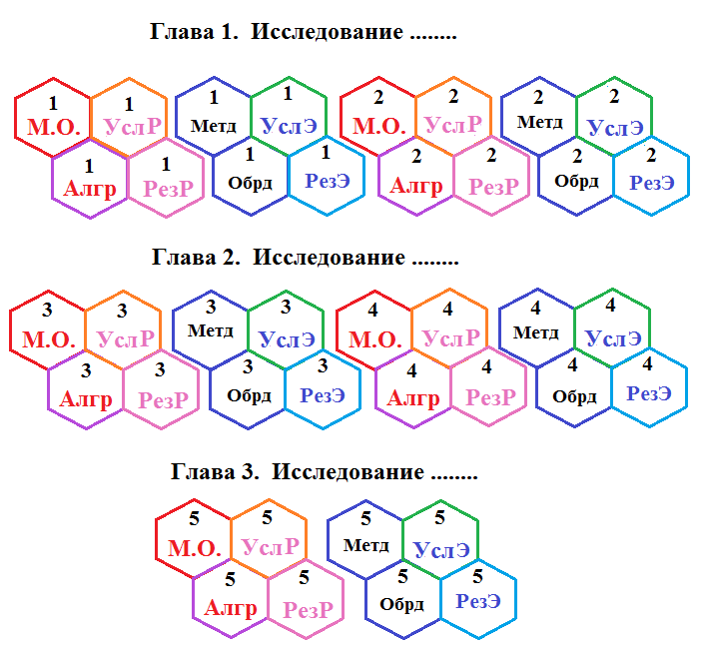
ТИПОВАЯ СТРУКТУРА МОНОГРАФИИ
Структура решения
первой научной задачи
Структура решения
второй научной задачи
Структура решения
третьей научной задачи
Notes:
Таким образом, типовая структура монографии обычно выглядит так.
В ней последовательно чередуются аналитические и экспериментальные исследования в процессе решения научных задач.

Slide 15
ТИПОВАЯ СТРУКТУРА МОНОГРАФИИ
Знает?
Умеет?
Владеет?
Notes:
В монографии очень трудно выполнить оценку того Что знает, Что умеет и Какими навыками исследователя владеет соискатель ученой степени в области аналитического и экспериментального исследования. В монографии все перемешано: аналитика с математикой, эксперимент с оборудованием, а также результаты аналитического и экспериментального исследования.
Вспомним о том, что НАУЧНО-КВАЛИФИКАЦИОНАЯ работа необходима и для того, чтобы оценить квалификацию соискателя ученой степени. Выявить его способности в области проведения как аналитических, так и экспериментальных исследований.
Т.е. НКР призвана давать исчерпывающую информацию о том, насколько соискатель:
а) знает методы аналитических и экспериментальных исследований;
б) умеет разрабатывать и эффективно применять математический аппарат аналитических исследований;
в) умеет разрабатывать и эффективно применять методики экспериментальных исследований;
г) владеет методами постановки и решения научных задач.

Slide 16

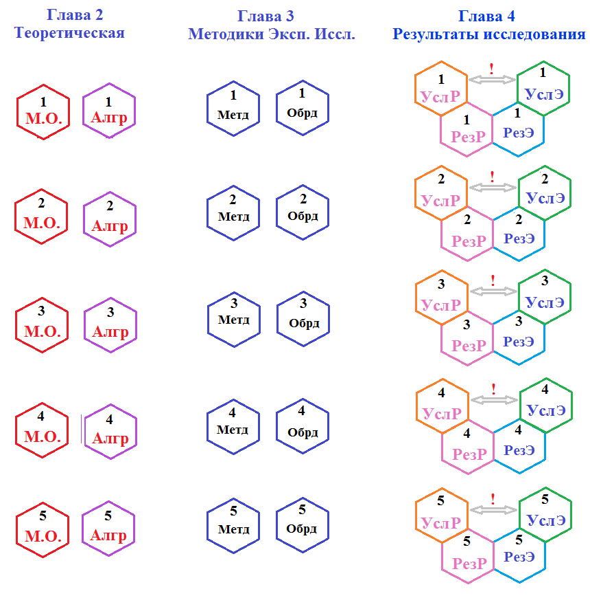
ТИПОВАЯ СТРУКТУРА ДИССЕРТАЦИИ
МОНОГРАФИЯ
ДИССЕРТАЦИЯ
Глава 2 Глава 3 Глава 4
ИНСТРУМЕНТАРИЙ
аналитическоГО Исследования
Инструментарий экспериментальноГО
исследования
РЕЗУЛЬТАТЫ
исследования
Notes:
Монография не позволяет быстро и корректно ответить на вопросы: Что ЗНАЕТ, что УМЕЕТ и чем ВЛАДЕЕТ соискатель. С методической точки зрения монография - это винегрет. Пока всю по нескольку раз не перелопатишь - ни на один поставленный вопрос ответа не найдешь.
Очевидно именно это стало основной причиной того, что ВАК принял решение присуждать ученые степени только по итогам подготовки и защиты диссертаций, а не монографий!
Поэтому для объективной экспертизы научного исследования необходима диссертация, в которой в строгом порядке по главам (или разделам) размещены:
- В первой главе - обзор работ, выполненных в данном научном направлении исследований с глубоким анализом ;
Во второй главе - теоретические основы (предпосылки) с инструментарием, которым пользовался соискатель в процессе аналитического исследования;
В третьей главе – описание инструментаря, которым пользовался соискатель в процессе экспериментального исследования;
В четвертой главе - результаты аналитического и экспериментального исследования, а также полученные автором НОВЫЕ ЗНАНИЯ.

Slide 17
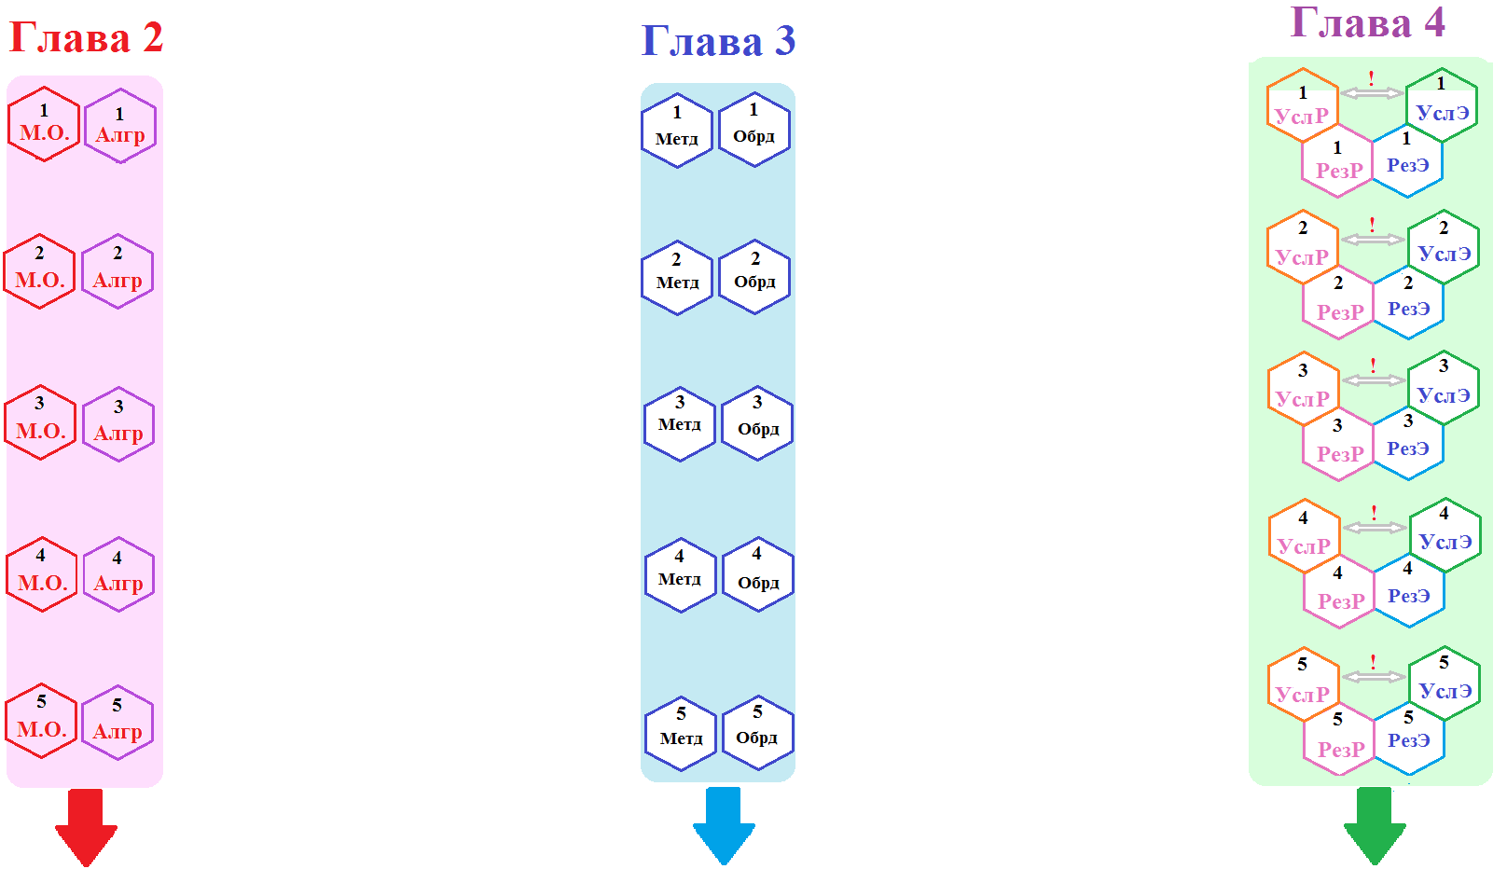




ТИПОВАЯ СТРУКТУРА ДИССЕРТАЦИИ
Теория Эксперимент Результаты
Notes:
В этом случае процесс экспертизы результатов научного исследования значительно облегчается и становится более объективным.
А ведь именно этого желает каждый соискатель ученой степени!
В этом случае довольно просто ответить на вопросы о том: Что знает, Что умеет и Какими навыками исследователя владеет соискатель ученой степени в области аналитического и экспериментального исследования. Причем на данные вопросы в диссертации можно быстро найти ответы: во второй главе - в области теории; в третьей главе - в области эксперимента; в четвертой главе – о качестве результатов и НОВЫХ ЗНАНИЙ, полученных соискателем ученой степени.
Анализируя материал 2 главы легко оценивать знания и умения соискателя в части теоретической подготовки.
Анализируя материал 3 главы легко оценивать знания и умения соискателя в части экспериментальной подготовки.
Анализируя материал 4 главы легко оценивать умения соискателя получать новые знания, а также ставить и решать научные задачи.
Это называется анализом «анализом исследования по вертикали»!

Slide 18
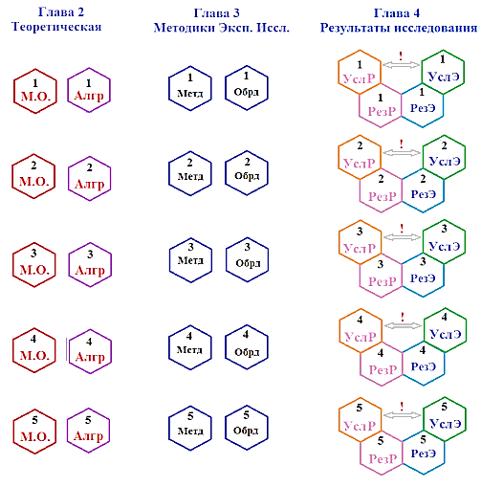
ТИПОВАЯ СТРУКТУРА ДИССЕРТАЦИИ
Результаты решения первой локальной научной задачи
Результаты решения второй научной задачи
Результаты решения третьей локальной научной задачи
Результаты решения четвертой локальной научной задачи
Результаты решения пятой локальной научной задачи
Notes:
Более того диссертация позволяет выполнить «анализ исследования по горизонтали»!
Другими словами, в диссертации решение локальных научных задач размещено последовательно и горизонтально во второй, третьей и четвертых главах диссертации.

Slide 19
ОТЛИЧИЕ СТРУКТУР
ДИССЕРТАЦИИ И МОНОГРАФИИ
МОНОГРАФИЯ
ДИССЕРТАЦИЯ
Глава 2 Глава 3 Глава 4
ИНСТРУМЕНТАРИЙ
аналитическоГО Исследования
Инструментарий экспериментальноГО
исследования
РЕЗУЛЬТАТЫ
исследования
Notes:
Таким образом, структура диссертации принципиально отличается от структуры монографии. Прежде всего диссертация – это матрица, которая позволяет выполнять экспертизу научного исследования как по вертикали, так и по горизонтали.
Это способствует повышению оперативности и объективности экспертизы научного исследования, а также исследовательских способностей соискателя ученой степени. Причем, это утверждение справедливо как для экспертизы диссертации в диссертационном совете, так и в ВАК.

Slide 20
КАК ПИСАТЬ ДИССЕРТАЦИЮ

Slide 21

РАБОТАЕМ НАД ПЕРВОЙ ГЛАВОЙ

Slide 22
РАБОТАЕМ НАД ПЕРВОЙ ГЛАВОЙ
1) Учимся читать научные публикации:
а. Читаем ключевые слова, аннотацию и текст публикации, не вникая в формулы, схемы, таблицы и графики. Отвечаем на вопрос:
- Публикация полезна или не полезна?
б. Если «ДА», то читаем публикацию подробно, вникая в терминологию, графики, таблицы, схемы и формулы.
в. Если «Нет», то отказываемся от изучения публикации
г. Сформулировать в трех – четырех предложениях краткую аннотацию прочитанной публикации и её главную мысль

Slide 23
ЧТЕНИЕ НАУЧНЫХ ПУБЛИКАЦИЙ
Notes:
И теперь о четвертой главе. Именно здесь и только здесь в четвертой главе приводят РЕЗУЛЬТАТЫ исследования!
На слайде приведены задачи, которые решают авторы в четвертой главе диссертации (пояснить на слайде).

Slide 24
РАБОТАЕМ НАД ПЕРВОЙ ГЛАВОЙ
2) Обзор, группировка и анализ результатов публикаций по теме научного исследования:
а. Группируем прочитанные публикации по смысловым группам;
б. Выполняем подробный анализ публикаций по каждой теме и делаем выводы об актуальности решения технической, технологической, экономической и др. задач

Slide 25
РАБОТАЕМ НАД ПЕРВОЙ ГЛАВОЙ
3) Обосновать актуальность НАУЧНОГО исследования:
а. Выявить противоречия и отсутствие знаний, которые не позволяют решать актуальную техническую, технологическую, экономическую и др. задачу
б. Сформулировать цель и научную гипотезу исследования
г. Сформулировать задачи научного исследования, решение которых позволит достигнуть поставленную цель - (задачи научные и инженерные)

Slide 26
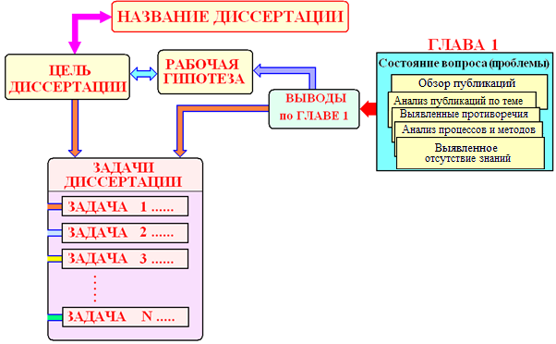
СТРУКТУРА ПЕРВОЙ ГЛАВЫ ДИССЕРТАЦИИ

Slide 27
РАБОТАЕМ НАД ВТОРОЙ ГЛАВОЙ

Slide 28
РАБОТАЕМ НАД ВТОРОЙ ГЛАВОЙ
Во второй главе описываем инструментарий для аналитических исследований (Only) !
ПРИМЕРНЫЕ ЗАДАЧИ, РЕШАЕМЫЕ ВО ВТОРОЙ ГЛАВЕ:
Выполнить теоретическое обоснование (разработать теоретические основы или предпосылки) в соответствии с целью и задачами исследования;
Обосновать, разработать и/или выбрать математический аппарат (математические описания, модели) для выполнения аналитических исследований;
Разработать алгоритм для выполнения аналитических исследований;
Разработать целевые функции;
Обосновать граничные значения (и т.п.)
Notes:
Во второй главе диссертации представляют теоретические основы (предпосылки) с инструментом, которым Вы пользовались в процессе аналитического исследования, в соответствие с задачами решаемыми во второй главе:
- Выполнить теоретическое обоснование (разработать теоретические основы или предпосылки) в соответствии с целью и задачами исследования;
- Обосновать, разработать и/или выбрать математический аппарат (математические описания, модели) для выполнения аналитических исследований;
- Разработать алгоритм для выполнения аналитических исследований;
- Разработать целевые функции;
- Обосновать граничные значения (и т.п.)

Slide 29
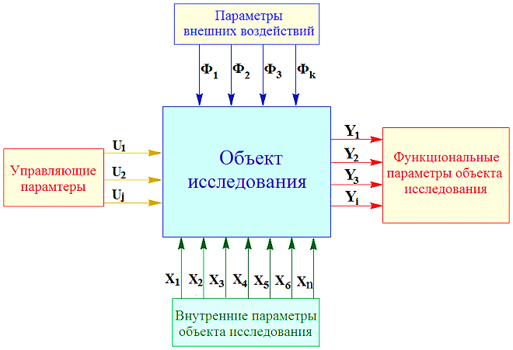
РАБОТАЕМ НАД СХЕМОЙ ИССЛЕДУЕМОГО ПРОЦЕССА
Notes:
Начинать работу над второй (теоретической) главой лучше всего с использованием известной ОБЩЕЙ схемы исследуемого процесса. Она представлена на слайде. Как известно в подавляющем числе случаев Объектом исследования является ПРОЦЕСС (примеры и читаем слайд).

Slide 30
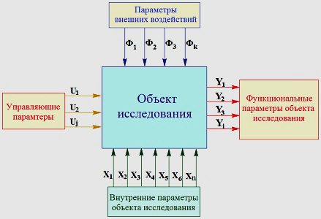
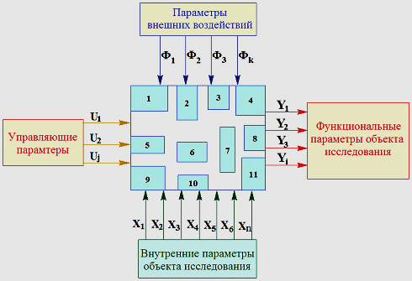
РАБОТАЕМ НАД СХЕМОЙ ИССЛЕДУЕМОГО ПРОЦЕССА
«От общего – к частному»
Notes:
Перейдем от ОБЩЕЙ схемы исследуемого процесса к РАЗВЕРНУТОЙ схеме. Для этого опять воспользуемся известным принципом: «От простого – к сложному, от общего – к частному».
Представим ОБЪЕКТ ИССЛЕДОВАНИЯ в виде отдельных элементов (читаем слайд).

Slide 31
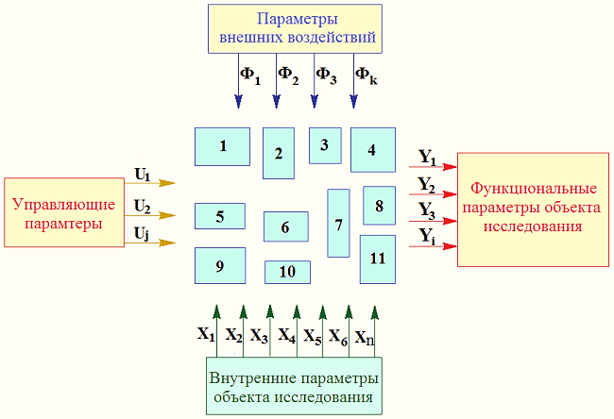
РАБОТАЕМ НАД СХЕМОЙ ИССЛЕДУЕМОГО ПРОЦЕССА
Notes:
Объединим элементы процесса с его внутренними параметрами. Это вполне логично. Ведь отдельные элементы объекта исследования этими параметрами связаны.

Slide 32
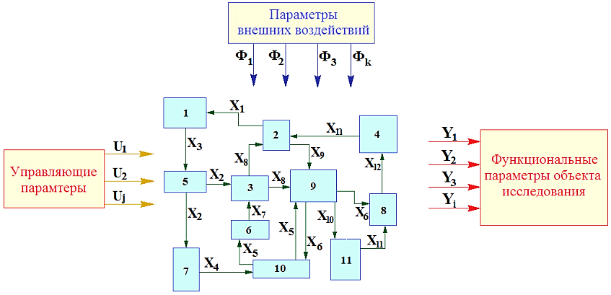
РАБОТАЕМ НАД СХЕМОЙ ИССЛЕДУЕМОГО ПРОЦЕССА
Notes:
Вот, что у нас получилось. Теперь мы видим не просто объект исследования, а еще и отдельные его элементы, которые воздействуют друг на друга параметрами Х1 – Хn.

Slide 33
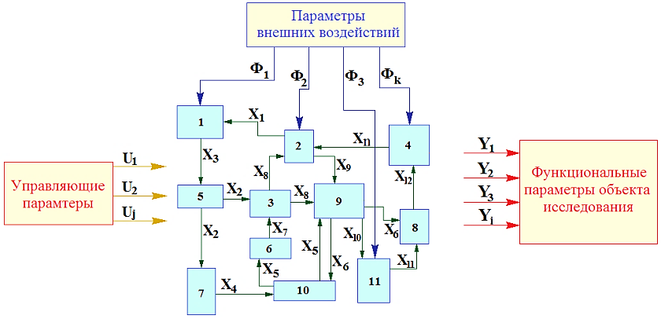
РАБОТАЕМ НАД СХЕМОЙ ИССЛЕДУЕМОГО ПРОЦЕССА
Notes:
Теперь учтем действие на ОБЪЕКТ исследования Параметров внешних воздействий. Т.е. тех параметров, которые действуют на ОИ из вне и их влияние не зависят от ОИ и испытателя (например, температура воздуха, скорость ветра и т.п.).

Slide 34

РАБОТАЕМ НАД СХЕМОЙ ИССЛЕДУЕМОГО ПРОЦЕССА
Notes:
Теперь учтем действие на ОБЪЕКТ исследования Управляющих параметров. Т.е. тех параметров, которые задаются как управляющие воздействия испытателем, регулирующими системами или нормативными документами (например, регулирование движения работой светофоров, или приложение усилия к педали тормоза и т.п.).

Slide 35

РАБОТАЕМ НАД СХЕМОЙ ИССЛЕДУЕМОГО ПРОЦЕССА
Notes:
Теперь выберем интересующие нас функциональные параметры ОИ и свяжем их с теми элементами исследуемого процесса, которые их формируют (например, скорость автомобиля – измеряют как скорость движения его подрессоренной массы; расход топлива – обеспечивает двигатель и т.д.).
В итоге мы получили РАЗВЕРНУТУЮ схему исследуемого процесса. Она позволяет проанализировать структуру и подробно разобраться в межэлементных связях ИССЛЕДУЕМОГО ПРОЦЕССА.
Благодаря такой семе появляется возможность составления как математических описаний отдельных элементов ОИ, так и составления математической модели всего ОИ.

Slide 36
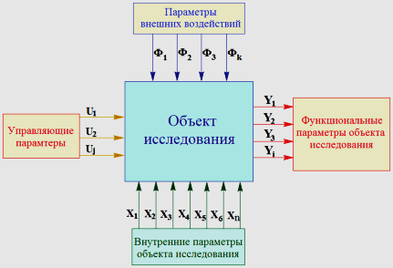
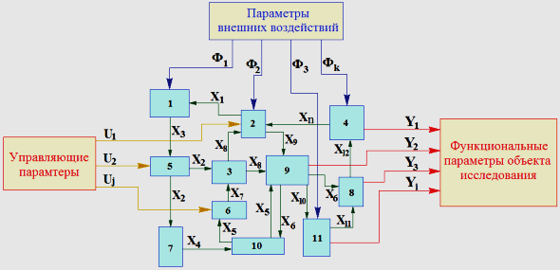
РАБОТАЕМ НАД СХЕМОЙ ИССЛЕДУЕМОГО ПРОЦЕССА
«От общего – к частному»
Notes:
То есть, мы с Вами использовав принцип «От простого – к сложному, от общего – к частному» перешли от ОБШЕЙ схемы исследуемого процесса – к его РАЗВЕРНУТОЙ структурной схеме.

Slide 37
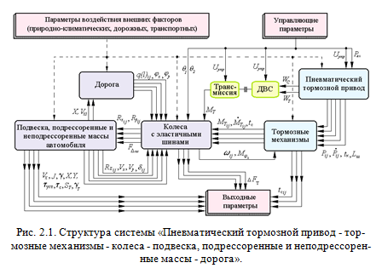
ПРИМЕР РАЗВЕРНУТОЙ СХЕМЫ ИССЛЕДУЕМОГО ПРОЦЕССА
Notes:
На данном слайде представлен пример развернутой структурной схемы процесса функционирования системы, которая была составлена для разработки метода диагностирования пневматического тормозного привода автомобиля.

Slide 38
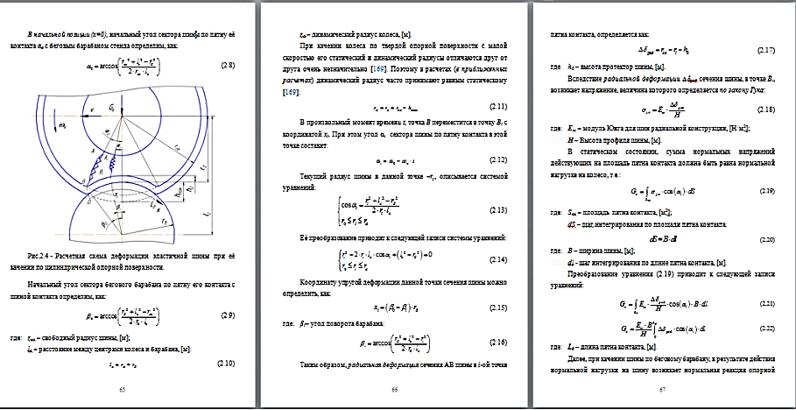
ФРАГМЕНТ ВТОРОЙ ГЛАВЫ ДИССЕРТАЦИИ
Notes:
В качестве примера на слайде представлен фрагмент второй главы. В ней можно видеть расчетную схему одного из элементов ОИ, а также уравнения математического описания этого элемента.
Обратите внимание на то, что каждое уравнение имеет свой номер. Это позволяет автору ссылаться на данные уравнения из любой части текста диссертации.
Еще одна важная особенность, на которую я обращаю Ваше внимание – это ссылки на литературные источники, которые автор привел перед некоторыми формулами в квадратных скобках.
Если ссылка есть – то формула заимствована из указанного источника.
Если ссылки нет – то автором формулы является автор.
Наличие и отсутствие ссылок позволяет эксперту быстро определить вклад автора в разработку математической модели или математического описания.
И еще на одну особенность второй главы я хочу обратить внимание. Во второй главе нет результатов математических расчетов. Есть только математический аппарат, который автор использовал для решения исследовательских задач.

Slide 39
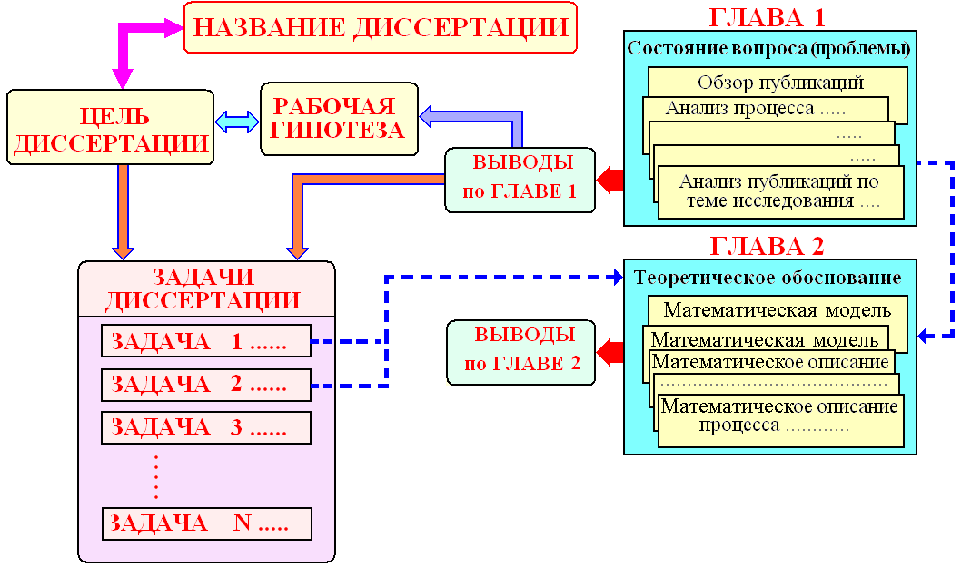
СТРУКТУРА ВТОРОЙ ГЛАВЫ
Во второй главе представлены инструменты МАТЕМАТИЧЕСКОГО АППАРАТА
для выполнения аналитических исследований.
Пример: Разделы 2-й главы:
Теоретические предпосылки разработки математических моделей ПТП. . . . . . . 112
Математическая модель двухсекционного тормозного крана . . . . . . . . . . . . . . . . . 119
Математическая модель регулятора тормозных сил . . . . . . . . . . . . . . . . . . . . . . . . . 134
Математическая модель клапана ограничения давления . . . . . . . . . . . . . . . . . . . . . .140
Теоретическое обоснование ФД - характеристик аппаратов ПТП . . . . . . . . . . . . . . 154
Алгоритм расчета параметров процесса работы пневмоаппарата . . . . . . . . . . . 162
Здесь результатов аналитического исследования не приводят!
Notes:
На данном слайде Вы видите типовую структуру второй главы диссертации и те взаимосвязи, которые следует учитывать при её написании (пояснить слайд).

Slide 40
ВЫВОДЫ ПО ВТОРОЙ ГЛАВЕ
  Разработанная структурная схема процесса взаимодействия эластичной шины с цилиндрической поверхностью бегового барабана стенда в процессе торможения позволяет выявлять связи между её элементами;
  Разработаны теоретические предпосылки повышения качества контроля процесса торможения автомобильных колес с эластичными шинами на цилиндрической поверхности беговых барабанов диагностических стендов учитывающие процессы в пятне контакта шин с опорными роликами стенда.
  Разработанная на основе структурной схемы процесса математическая модель системы «шина – беговой барабан – стенда», подробно описывает процесс взаимодействия эластичной шины с цилиндрической опорной поверхностью бегового барабана диагностического стенда в режиме торможения с учетом радиусов бегового барабана и колеса, нормальной нагрузки, эпюр распределения нормальных и касательных реакций по длине пятна контакт шин;
  Разработан алгоритм расчёта параметров системы «шина – беговой барабан – стенд» включающий рациональную последовательность решения алгебраических и дифференциальных уравнений, описывающих связи и взаимодействия элементов вышеназванной системы с использованием численного метода интегрирования Эйлера;
  Разработанные теоретические предпосылки позволяют устанавливать функциональные зависимости основных параметров стационарных характеристик сцепления шин с цилиндрическими поверхностями беговых барабанов диагностических стендов от влияющих параметров.
Notes:
Вторая глава заканчивается выводами, в которых авторы обычно подводят итоги проделанной работы и отмечают наиболее важные её аспекты (пояснить слайд).

Slide 41
РАБОТАЕМ НАД ТРЕТЬЕЙ ГЛАВОЙ

Slide 42
РАБОТАЕМ НАД ТРЕТЬЕЙ ГЛАВОЙ
В третьей главе описываем инструментарий для экспериментальных исследований (Only) !
Задачи, решаемые в третьей главе:
Обосновать, разработать и/или выбрать методики для выполнения экспериментальных исследований;
Обосновать, разработать и/или выбрать оборудование для выполнения экспериментальных исследований;
Выполнить исследование метрологических характеристик измерительных систем (при необходимости)
Notes:
Теперь поговорим о третьей главе диссертации. Она как правило, называется «Методики экспериментальных исследований». Т.е. – это экспериментальная глава. Она должна давать полное представление о том, какими методиками экспериментальных исследований владеет автор, какие методы экспе-риментальных исследований знает и умеет применять. Какое исследовательское оборудование использовал.

Slide 43
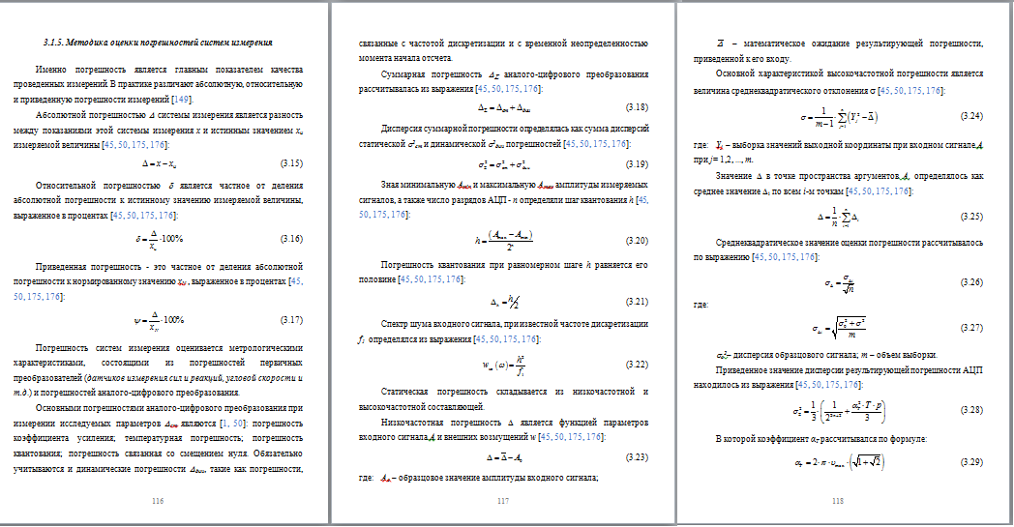
ФРАГМЕНТ ТРЕТЬЕЙ ГЛАВЫ ДИССЕРТАЦИИ
Notes:
В качестве примера на слайде Вы можете видеть Методику оценки погрешностей систем измерения контролируемых автором параметров. Методика содержит описание последовательности оценки погрешностей (абсолютной и относительной), определения их составляющих.
Обратите внимание на ссылки, которые автор привел пред формулами. Это говорит о корректности автора в части заимствования материала. Он не присваивает себе авторство этих формул.
Обратите также внимание на то, что в тексте нет результатов применения данной методики. Описание есть, а результатов нет. И это правильно, поскольку результаты приведены в четвертой главе.
И еще один момент хочу подчеркнуть. При написании третьей главы надо помнить о том, что ПЕРВИЧНА – методика, а ОБОРУДОВАНИЕ – вторично. Оборудование создается или выбирается под методику, а не наоборот.

Slide 44
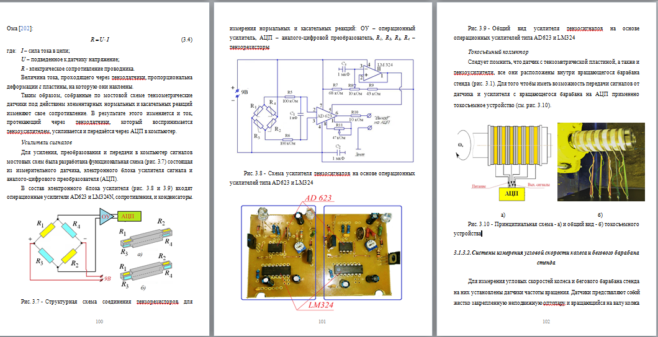
ФРАГМЕНТ ТРЕТЬЕЙ ГЛАВЫ
Notes:
Вот еще один пример фрагмента третьей главы диссертации. На нем мы видим описание испытательного оборудования, которое автор разработал, изготовил и использовал в процессе исследования.
Вот и в данном примере – описание оборудования есть, а результатов его применения нет.

Slide 45
ВЫВОДЫ ПО ТРЕТЬЕЙ ГЛАВЕ
  Пример выводов по третьей главе
  Разработанные при участии автора методики и оборудование позволяют:
1. Выполнять исследования процессов взаимодействия эластичной шины с цилиндрической опорной поверхностью. Исследовать процессы, происходящие в пятне контакта эластичной шины тормозящего колеса с цилиндрической поверхностью стенда, строить эпюры распределения нормальных и продольных элементарных реакций по длине пятна контакта эластичной шины тормозящего колеса с цилиндрической поверхностью стенда, на основе полученных эпюр строить нормированные f(S) диаграммы, и по ним рассчитывать коэффициенты для математической модели шины, авторов А.Б.Дика и H.B.Pacejka.
2. Задавать высокостабильный и эффективный тестовый режим исследования процесса торможения колеса с эластичной шиной на цилиндрической опорной поверхности. Нагрузку на колесо задавать со следующими значениями 3200, 3700, 4200 и 4700 Н, с абсолютной погрешностью не более ±10 Н;
3. Измерять, преобразовывать, графически и численно отображать значения нормальных и касательных реакций в пятне контакта эластичной шины с цилиндрической опорной поверхностью в процессе торможения. Непрерывно измерять элементарные реакции ΔR_{х} и ΔR_{z} в пятне контакта шины с цилиндрическим барабаном в диапазоне от 0 до 1200 Н с приведенной погрешностью, не более ± 2,5%;
4. Непрерывно измерять угловую скорость колеса ω_{к} обеспечивая возможность плавного её регулирования в диапазоне от 0 до 3,7 [1/с] и точную установку с приведенной погрешностью, не более ±1%;
5. Непрерывно измерять угловую скорость ω_{б} цилиндрической поверхности барабана стенда с приведенной погрешностью, не более ± 2%.
Notes:
Вполне естественно, что и третья глава заканчивается выводами в которых автор информирует читателей о возможностях разработанных методик, о метрологических характеристиках измерительных систем, об исследовательских возможностях оборудования.

Slide 46
РАБОТАЕМ НАД ЧЕТВЕРТОЙ ГЛАВОЙ

Slide 47
РАБОТАЕМ НАД ЧЕТВЕРТОЙ ГЛАВОЙ
В четвертой главе описываем результаты аналитических и экспериментальных исследований (Only) !
Задачи, решаемые в четвертой главе:
С использованием математического аппарата выполнить аналитические исследования процесса в соответствие с поставленными задачами;
С использованием методик исследовательского оборудования и измерительных систем выполнить экспериментальные исследования процесса в соответствие с поставленными задачами;
С использованием результатов экспериментальных исследований выполнить оценку адекватности математических описаний (модели)
Выявить закономерности (НОВЫЕ ЗНАНИЯ) между элементами исследуемого процесса и/или влияющими факторами;
На основе выявленных закономерностей (НОВЫХ ЗНАНИЙ) разработать методику (оборудование) обосновать метод, дополнить теорию и т.п. в соответствии с поставленными задачами.
Notes:
И теперь о четвертой главе. Именно здесь и только здесь в четвертой главе приводят РЕЗУЛЬТАТЫ исследования!
На слайде приведены задачи, которые решают авторы в четвертой главе диссертации (пояснить на слайде).

Slide 48
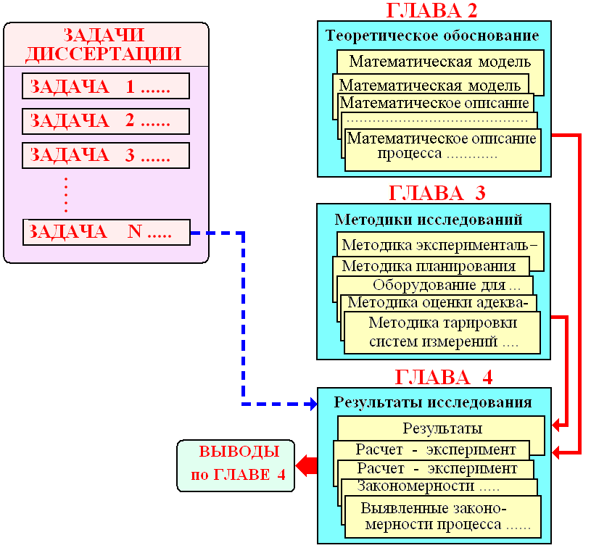
СТРУКТУРА ЧЕТВЕРТОЙ ГЛАВЫ
В четвертой главе
приводят
результаты аналитических и экспериментальных исследований процесса, с использованием математического аппарата из второй главы
и методик экспериментальных исследований
из третьей главы
Именно здесь получают НОВЫЕ ЗНАНИЯ!
Notes:
Вот так выглядит структура четвертой главы диссертации. Не трудно видеть что четвертая глава очень тесно связана с второй и третьей главами. Поскольку чтобы получить результаты расчетов – необходимо применить формулы и алгоритмы. А они размещены во второй главе.
Чтобы получить результаты экспериментов – необходимы методики. А методики размещены в третьей главе. Поэтому четвертая глава содержит ссылки на материалы, размещенные во второй и третьей главах.

Slide 49
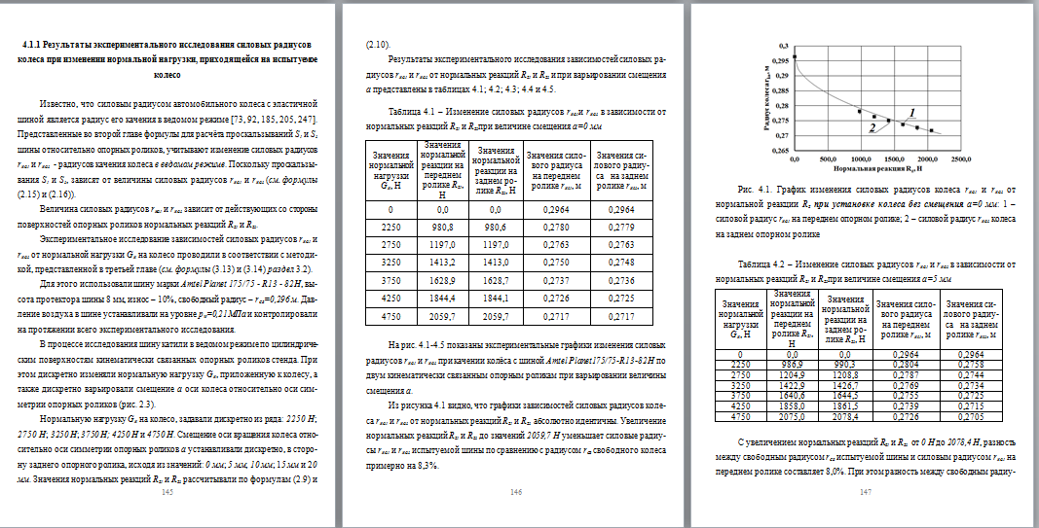
ФРАГМЕНТ ЧЕТВЕРТОЙ ГЛАВЫ ДИССЕРТАЦИИ
Notes:
В качестве примера на слайде представлен фрагмент четвертой главы. Здесь есть ссылки на методику из третьей главы, приведены условия, параметры и исходные данные, при которых проводились испытания, а также приведены РЕЗУЛЬТАТЫ экспериментальных исследований (пояснить на слайде).

Slide 50
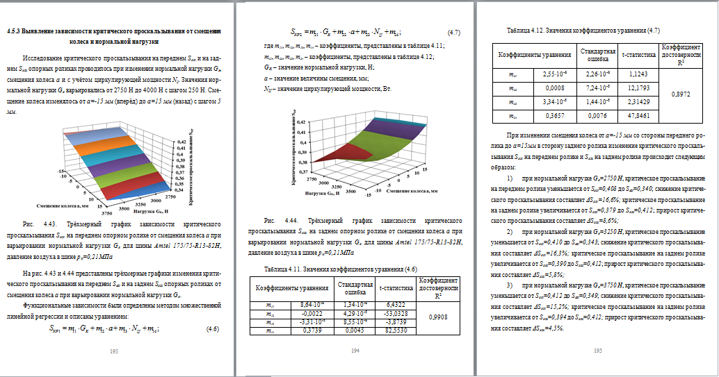
ФРАГМЕНТ ЧЕТВЕРТОЙ ГЛАВЫ ДИССЕРТАЦИИ
Notes:
Вот еще один пример фрагмента четвертой главы. На нем приведены результаты выполненных автором аналитических исследований. Как результат – получены зависимости в виде формул (НОВЫЕ ЗНАНИЯ), а также в виде графиков. В таблицах автор привел значения выявленных коэффициентов, характеризующих исследуемый процесс.

Slide 51
РАБОТАЕМ НАД ПЯТОЙ ГЛАВОЙ

Slide 52
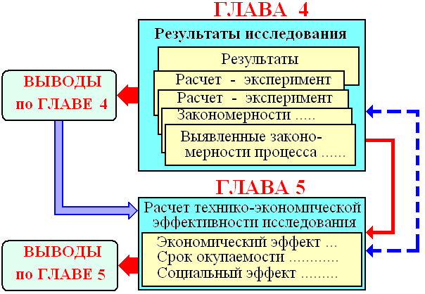
СТРУКТУРА ПЯТОЙ ГЛАВЫ
Пятая глава диссертации обычно посвящается определению
технико-экономической и социальной эффективности проведенных исследований
Как правило, пятая глава содержит материал решения последней из задач исследования: «Выполнить производственную проверку результатов научного исследования и дать им технико-экономическую оценку»

Slide 53
РАБОТАЕМ НАД ЗАКЛЮЧЕНИЕМ

Slide 54
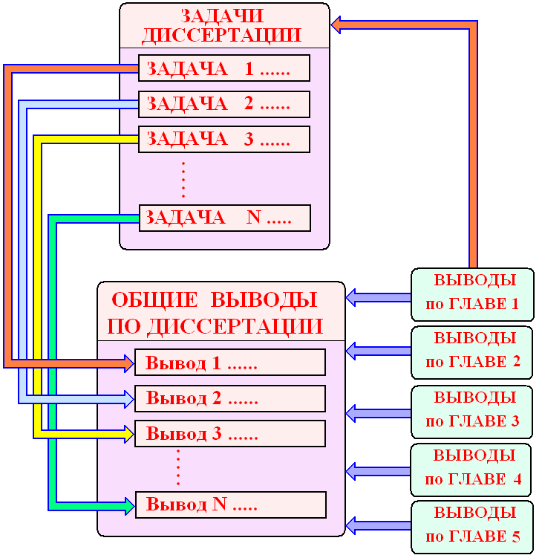
ВЫВОДЫ И РЕЗУЛЬТАТЫ ДИССЕРТАЦИИ
Следует различать результаты работы и выводы. Их приводят в заключении работы
Общие выводы должны отражать связь с целью и задачами диссертации;
Общие выводы должны содержать доказательство того, что все поставленные в исследовании задачи решены, и подтверждение - каким образом они решены;
В общих выводах должна быть информация о новых знаниях, которые получены автором во время исследования;
В общих выводах должна быть информация о практической ценности результатов исследования и их эффективности;
Содержание общих выводов должно быть гармонично связано с содержанием выводов по главам диссертации.
Notes:
На выводах по итогам четвертой главы я останавливаться не буду, ибо они составляют львиную долю ОСНОВНЫХ выводов по работе. Поэтому прокомментирую именно основные выводы по диссертации (комментировать слайд).

Slide 55
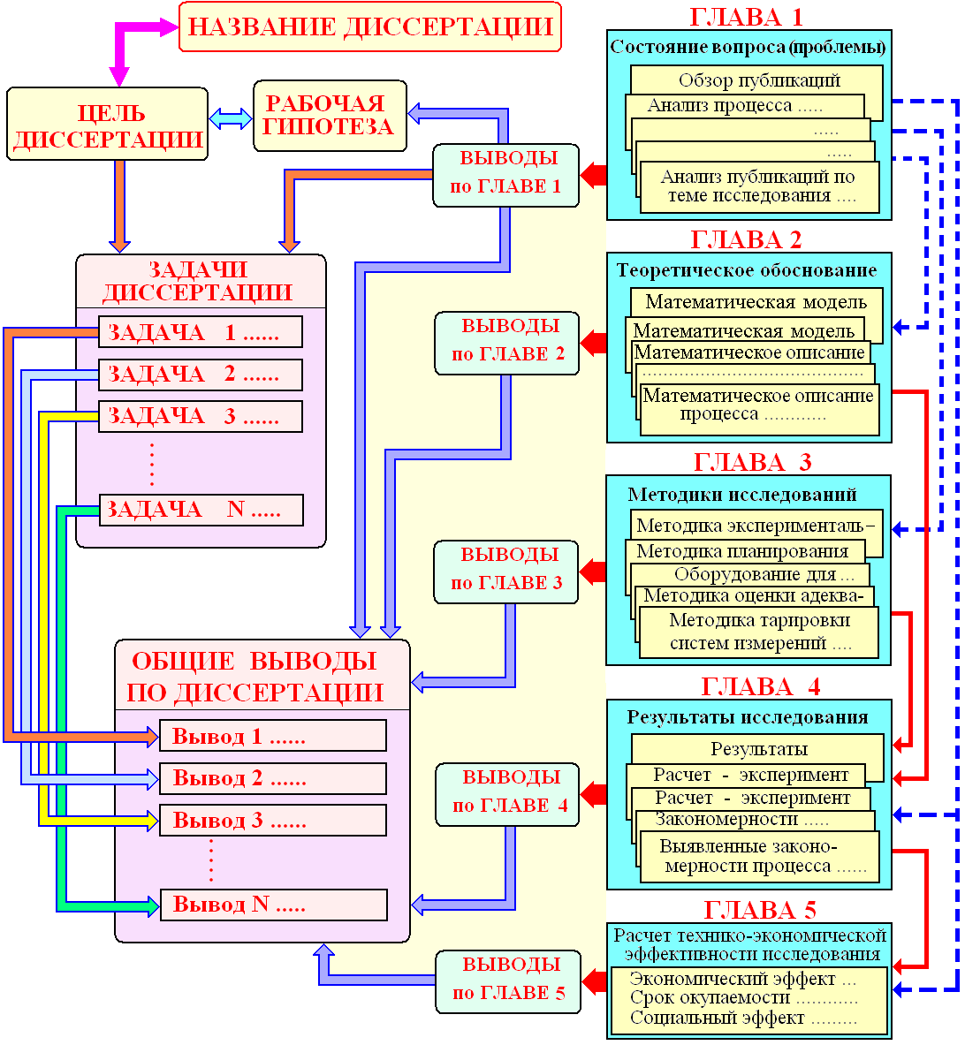
ОБЩАЯ СТРУКТУРА ДИССЕРТАЦИИ
ДИССЕРТАЦИЯ ОГЛАВЛЕНИЕ
Введение Актуальность исследования, Научная гипотеза, Цель работы, Объект исследования, Предмет исследования, Научная новизна исследования, Практическая значимость исследования, Реализация результатов работы; Апробация результатов работы, Информация о количестве публикаций, Структура и объем диссертации.
1. глава. Состояние вопроса и задачи исследования.
Выводы по первой главе.
Задачи исследования.
2. ГЛАВА. Методологические основы ……….. Теоретические основы ……………. Теоретическое обоснование ……… Содержание второй главы
Выводы по второй главе.
3. ГЛАВА. Методики экспериментальных исследований Содержание методик и описание экспериментального оборудования
Выводы по третьей главе.
4. ГЛАВА. Результаты исследования Содержание четвертой главы.
Выводы по четвертой главе.
5. ГЛАВА. Определение экономической эффективности результатов исследования Содержание пятой главы. Выводы по пятой главе ЗАКЛЮЧЕНИЕ
Основные результаты работы и выводы.
Список источников информации
Приложения
Notes:
Подводя общий итог сделанного доклада хочу представить общую структуру диссертации – как научно-квалификационной работы (пояснить слайд).

Slide 56
ОРГАНИЗАЦИЯ РАБОТЫ НАД ДИССЕРТАЦИЕЙ

Slide 57
ОРГАНИЗАЦИЯ РАБОТЫ НАД ДИССЕРТАЦИЕЙ
С самого первого дня пребывания
в аспирантуре /докторантуре/ (вместе с научным руководителем /консультантом/) ОБЯЗАТЕЛЬНО!:
Определитесь с тематикой диссертации
2) Определите цель и задачи научного исследования
3) Разработайте подробный (не формальный)
план работы над диссертацией на весь период

Slide 58

ОРГАНИЗАЦИЯ РАБОТЫ НАД ДИССЕРТАЦИЕЙ
Регулярно читай публикации по теме исследования
Делай их подробный анализ
Ищи противоречие, отсутствие знаний

Slide 59
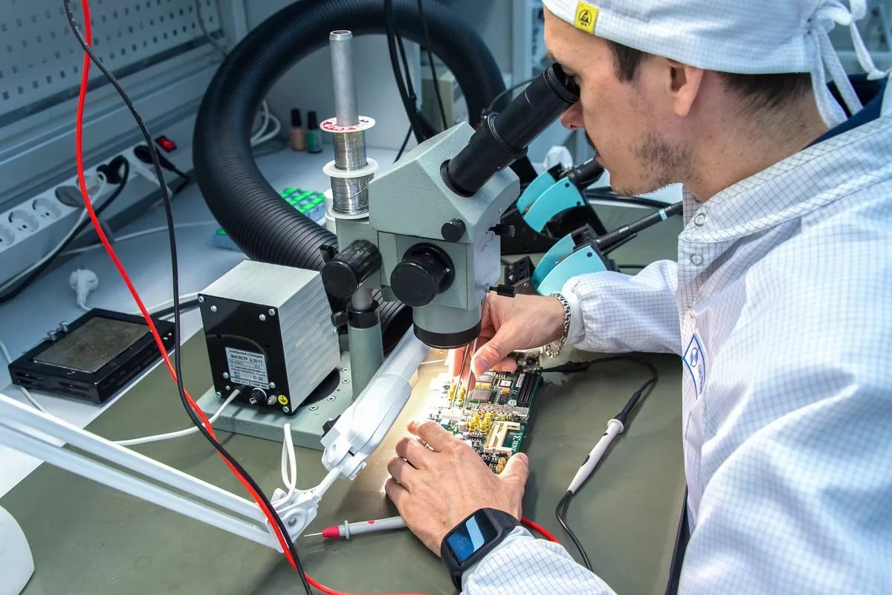
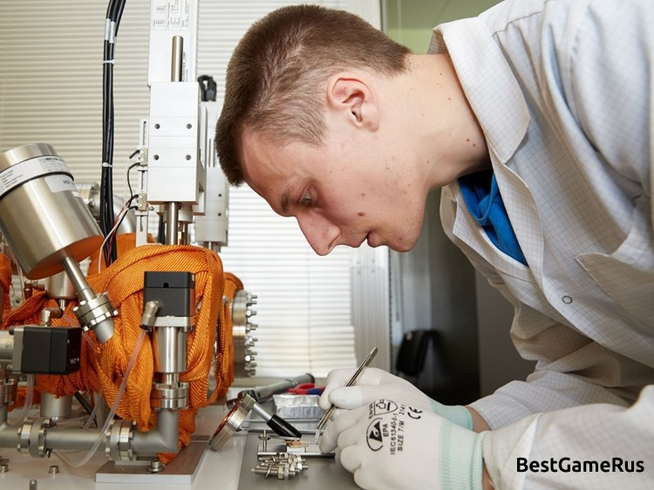
ОРГАНИЗАЦИЯ РАБОТЫ НАД ДИССЕРТАЦИЕЙ
БОЛЬШУЮ ЧАСТЬ ВРЕМЕНИ СУТОК ПРОВОДИ В НАУЧНОЙ ЛАБОРАТОРИИ
ДЕЛАЙ СМЕЛЫЕ
ЭКСПЕРИМЕНТЫ
НОВЫЕ ЗНАНИЯ
ПОЛУЧАЮТ ЗДЕСЬ!

Slide 60
ОРГАНИЗАЦИЯ РАБОТЫ НАД ДИССЕРТАЦИЕЙ
Одной из главных причин, по которой молодые соискатели ученых степеней бросают работу над диссертацией является
ОТСУТСТВИЕ ВНИМАНИЯ К СОИСКАТЕЛЮ
И ЕГО НАУЧНОЙ РАБОТЕ СО СТОРОНЫ НАУЧНОГО РУКОВОДИТЕЛЯ!!!

Slide 61

ОРГАНИЗАЦИЯ РАБОТЫ НАД ДИССЕРТАЦИЕЙ
«Привычка к точному часу — это привычка
к точному требованию к себе»,
Антон Семенович Макаренко
Каждую неделю планерки с научным руководителем !!!
(день недели, время)
1) Подробный отчет соискателя о проделанной работе за истекшую неделю
2) План работ на следующую неделю
3) Обсуждение проблем, мозговой штурм

Slide 62

ОРГАНИЗАЦИЯ РАБОТЫ НАД ДИССЕРТАЦИЕЙ
Вечером, перед тем как заснуть, ответь на вопрос:
Что ты сделал для НАУКИ
сегодня?

Slide 63

ОРГАНИЗАЦИЯ РАБОТЫ НАД ДИССЕРТАЦИЕЙ
Чаще публикуйте полученные результаты научного исследования
Не забывайте:
Основные научные результаты диссертации должны быть опубликованы в рецензируемых научных изданиях
П. №11 Положения о присуждении
ученых степеней

Slide 64


ОРГАНИЗАЦИЯ РАБОТЫ НАД ДИССЕРТАЦИЕЙ
ПИШЕМ ДИССЕРТАЦИЮ
Аспирант:
— Я все приму -
Ссылку, каторгу, Тюрьму,
Но желательно - В июле,
И желательно - В Крыму.
Пародия на Л.Филатова

Slide 65

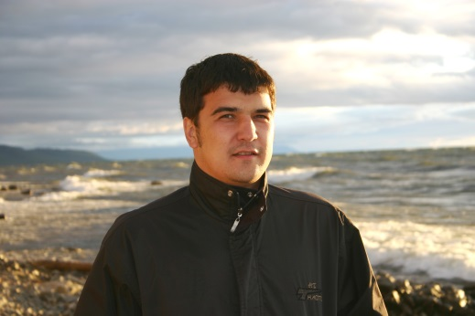
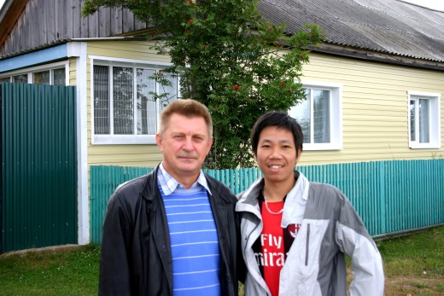

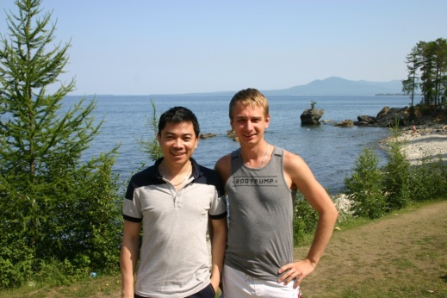
ОРГАНИЗАЦИЯ РАБОТЫ НАД ДИССЕРТАЦИЕЙ
ПИШЕМ ДИССЕРТАЦИЮ летом, на берегу БАЙКАЛА
2 месяца вместе с научным руководителем
/научным консультантом/

Slide 66
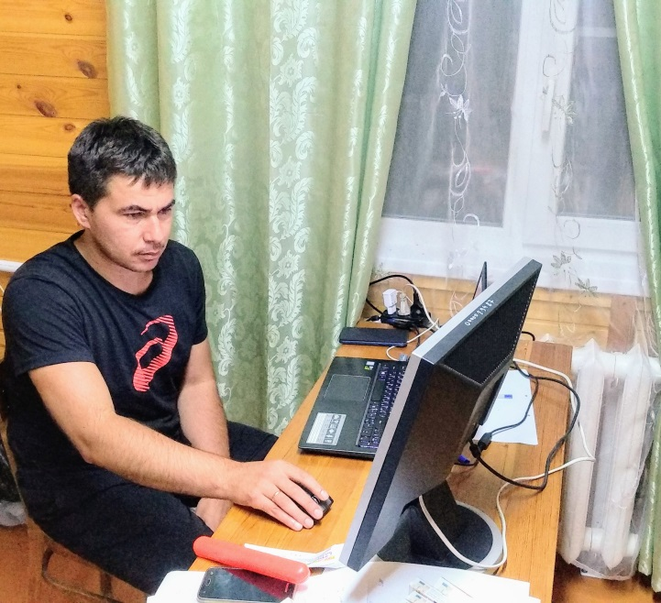
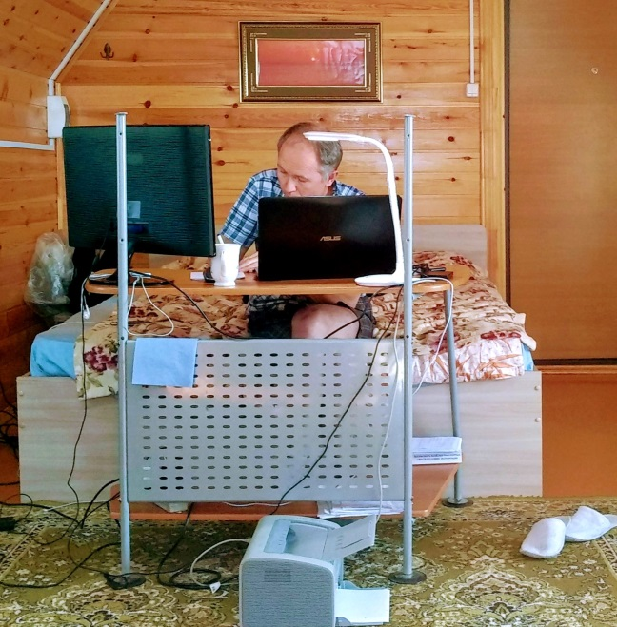
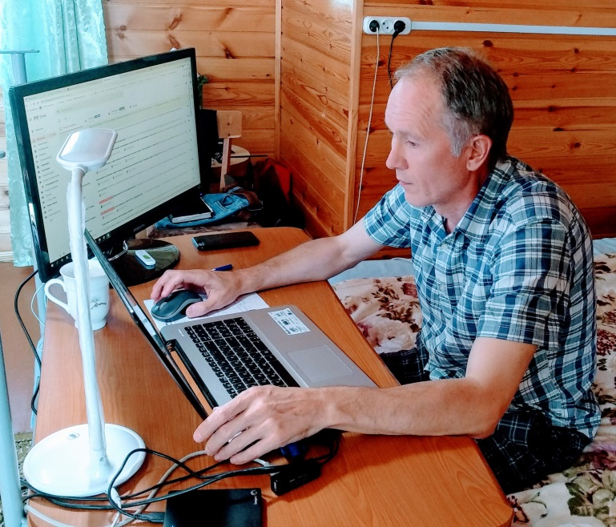
ОРГАНИЗАЦИЯ РАБОТЫ НАД ДИССЕРТАЦИЕЙ
ПИШЕМ ДИССЕРТАЦИЮ летом, на берегу БАЙКАЛА
2 месяца вместе с научным руководителем

Slide 67
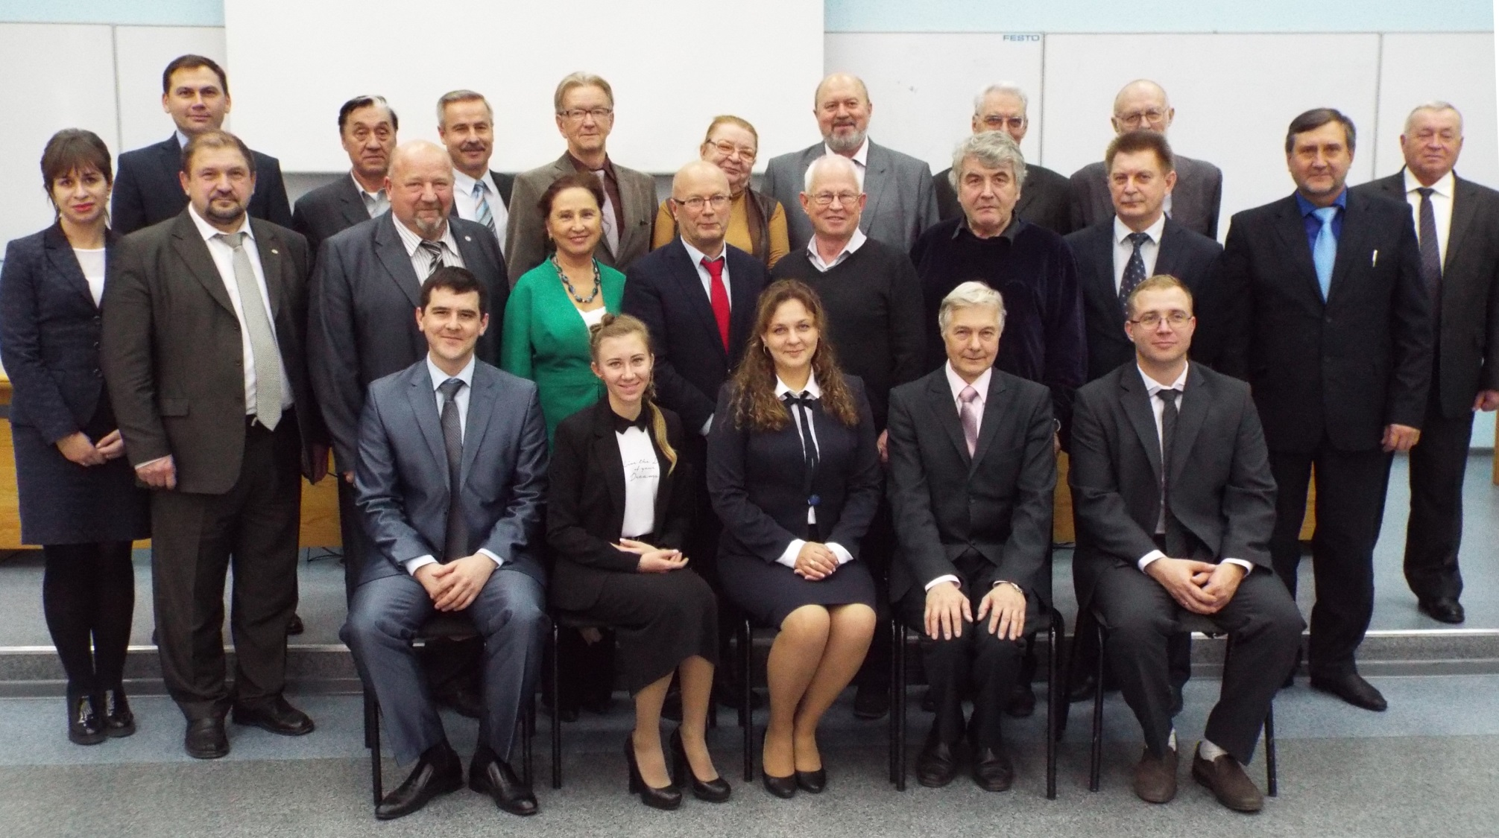
ЗАШИТА ДИССЕРТАЦИИ

Slide 68

СПАСИБО ЗА ВНИМАНИЕ

Slide 69

ПИШЕМ ДИССЕРТАЦИЮ

Slide 70
Документы, регламентирующие процедуру присуждения ученых степеней в РФ
Утверждена
Приказом Министерства
образования и науки
Российской Федерации
от 25 февраля 2009 г. N 59
НОМЕНКЛАТУРА
СПЕЦИАЛЬНОСТЕЙ НАУЧНЫХ РАБОТНИКОВ
(в редакции Приказа Минобрнауки РФ от 11.08.2009 № 294, от 10.01.2012 № 5)
Шифр Отрасль науки, группа специальностей, Отрасли науки,
специальность по которым присуждается
ученая степень
05.00.00 ТЕХНИЧЕСКИЕ НАУКИ
05.22.00 Транспорт
─────────────────────────────────────────────────────────────────────
05.22.01 Транспортные и транспортно- Технические
технологические системы страны, ее
регионов и городов, организация
производства на транспорте
─────────────────────────────────────────────────────────────────────
05.22.08 Управление процессами перевозок Технические
05.22.10 Эксплуатация автомобильного транспорта Технические
http://vak.ed.gov.ru/help_desk

Slide 71
Документы, регламентирующие процедуру присуждения ученых степеней в РФ
ПАСПОРТ НАУЧНОЙ СПЕЦИАЛЬНОСТИ 05.22.10.
«Эксплуатация автомобильного транспорта»
Формула специальности: "Эксплуатация автомобильного транспорта" – комплексная область науки и техники, занимающаяся исследованием и совершенствованием технологии и организации перемещения пассажиров и грузов, процессами, обеспечивающими эти перемещения, их взаимодействием с природой и обществом. Эта область науки включает исследования эксплуатационных качеств автотранспортных и вспомогательных средств, процессов их эксплуатации, технического обслуживания, сервиса и ремонта и отличается тем, что содержит научные, технические и организационные разработки в области эффективного развития автомобильного транспорта, обеспечения его работоспособности, дорожной, экологической безопасности и ресурсосбережение. Значение решения научных и практических проблем данной специальности для экономики состоит в совершенствовании методов и средств перемещения пассажиров и грузов и процессов, их обеспечивающих, в целях повышения эффективности транспортного обслуживания и минимизации затрат ресурсов и потерь, связанных с ними.
Область исследования:
- Эксплуатационная надежность автомобилей, агрегатов и систем.
- Закономерности изменения технического состояния автомобилей, агрегатов и систем.
- Разработка требований к персоналу автомобильного транспорта. Совершенствование подготовки
и переподготовки специалистов и персонала автомобильного транспорта; прогноз потребности.
http://vak.ed.gov.ru/316

Slide 72
ИДЕНТИФИКАЦИЯ ДИССЕТАЦИИ
(с профилем диссовета и паспортом научной специальности)
Научная гипотеза (главная научная идея диссертации – научное предвидение автора, как и за счет чего он достигает цель исследования - очень кратко, одной, двумя фразами);
Примеры:
Научная гипотеза. Информативность дорожного метода диагностики тормозных систем АТС можно значительно повысить, если в дополнение к параметрам их тормозной эффективности и устойчивости измерять эпюры распределения нормальных и продольных реакций по длине пятна контакта шин тормозящих колес с опорной поверхностью дороги
Научная гипотезой, являлось предположение о том, что значительное повышение эффективности эксплуатации автомобильного транспорта, процессов ТО и Р возможно посредством изыскания, научного обоснования, разработки и применения высокопроизводительных электрофизических методов контроля, диагностики технического состояния агрегатов АТС по параметрам работающего масла, на основе выявления, анализа и учета закономерностей в системе «среда – агрегат – масло», а также научного обоснования их места в технологических процессах и структуре системы ТОР АТП.
В полном соответствии с Паспортом научной специальности!

Slide 73
ИДЕНТИФИКАЦИЯ ДИССЕТАЦИИ
(с профилем диссовета и паспортом научной специальности)
Объект научного исследования (как правило объектом исследования является не материальное тело, а процесс или процессы);
Примеры:
Объект исследования – Технологические процессы контроля геометрических параметров рамы транспортного средства с применением оборудования, оснащенного системами лазерных измерителей
Объект исследования - Процесс взаимодействия шин тормозящих колес АТС с плоской опорной поверхностью при контроле технического состояния тормозных систем в дорожных условиях.
В полном соответствии с Паспортом научной специальности!

Slide 74
ИДЕНТИФИКАЦИЯ ДИССЕТАЦИИ
(с профилем диссовета и паспортом научной специальности)
Предмет научного исследования (Предметами исследования являются те новые знания – закономерности, на которые направленно исследование. Закономерности, которые необходимо выявить)
Примеры:
Предметом исследования являются зависимости среднеквадратических погрешностей измерения контролируемого геометрического параметра АТС от структуры и параметров измерительных систем
Предметами исследования являются закономерности, взаимосвязи, количественные характеристики, статистические оценки параметров моделей функционирования системы «оператор – транспортное средство – технологическое оборудование – средство измерения – среда» в условиях эксплуатации АТС
В полном соответствии с Паспортом научной специальности!

Slide 75
ИДЕНТИФИКАЦИЯ ДИССЕТАЦИИ
(с профилем диссовета и паспортом научной специальности)
Задачи научного исследования (Задачи должны быть научными, а не инженерными и направленными на достижение ЦЕЛИ исследования)
для докторских диссертаций научных задач обычно не менее 5
для кандидатских диссертаций – обычно не менее 3
Пример:
Научно обосновать информационно-аналитическую и математическую модели системы «Водитель – Автомобиль – Дорога – Пешеходный Переход – Среда – Пешеход» и на их основе выполнить аналитическое исследование процессов информационного взаимодействия водителей и пешеходов при пересечении нерегулируемых пешеходных переходов;
Установить закономерности изменения информированности, а также степени риска пешеходов и водителей в зоне нерегулируемых пешеходных переходов и на их основе разработать комплекс научно обоснованных мероприятий, повышающих безопасность пешеходов;
Выполнить производственную проверку результатов научного исследования и дать им технико-экономическую оценку.
В полном соответствии с Паспортом научной специальности!

Slide 76
ИДЕНТИФИКАЦИЯ ДИССЕТАЦИИ
(с профилем диссовета и паспортом научной специальности)
Положения, выносимые на защиту (научно обоснованные утверждения отражающие суть полученных автором новых знаний)
для докторских диссертаций научных положений обычно не менее 5
для кандидатских диссертаций – обычно не менее 3
Пример:
Установленные закономерности изменения среднеквадратических погрешностей измерения геометрических параметров АТС от структуры лазерсодержащего технологического оборудования и параметров расположения элементов бесконтактных измерительных систем и контролируемого АТС имеют экспоненциальный вид.
Качество контроля тормозных систем АТС на стендах с беговыми барабанами можно значительно повысить, если нагрузку на колесо и тормозные силы определять одновременно, в процессе торможения, на основе эпюр распределения нормальных и продольных реакций по длине пятна контакта шин с цилиндрической поверхностью бегового барабана
В полном соответствии с Паспортом научной специальности!

Slide 77
ИДЕНТИФИКАЦИЯ ДИССЕТАЦИИ
(с профилем диссовета и паспортом научной специальности)
Диссертация как научно-квалификационная работа должна обладать рядом
обязательных признаков. В ней должны быть сформулированы:
Научная новизна (заключается в полученных новых знаниях, а также в новых результатах и возможностях, на основе ВПЕРВЫЕ полученных новых знаний);
Пример: Научной новизной исследования обладают
Впервые установленные закономерности между научно обоснованными диагностическими параметрами и загрязняющими масло компонентами, позволяющие обнаруживать в нем: наличие продуктов износа, моторного топлива, воды, атмосферной пыли, а также, диагностировать техническое состояние агрегатов и прогнозировать их ресурс
В полном соответствии с Паспортом научной специальности!

Slide 78
ИДЕНТИФИКАЦИЯ ДИССЕТАЦИИ
(с профилем диссовета и паспортом научной специальности)
Диссертация как научно-квалификационная работа должна обладать рядом
обязательных признаков. В ней должна быть сформулирована:
Практическая ценность исследования (Т. е. сведения о практическом использовании полученных автором научных результатов, а в диссертациях, имеющих теоретический характер - рекомендации по использованию научных выводов: КЕМ? ГДЕ? ДЛЯ ЧЕГО? РЕЗУЛЬТАТ?).
Пример: Результаты исследований могут быть использованы:
производителями АТС для выходного контроля и государственных периодических испытаний, что позволит повысить достоверность оценок и снизить затраты на производство новых моделей
производителями технологического оборудования для анализа его технического уровня, эффективности и качества
В полном соответствии с Паспортом научной специальности!

